Slide 1
参考資料３
堺市域・泉州北ブロック付近の
組合せ見直し 検討資料
≪留意事項≫
〇本資料は、今後の計画見直しの際の参考資料として取り扱う。

Slide 2
広域化対象市町村の組合せ見直しについて①：基本的な考え方
１ 見直しに関する基本的な考え方
現行計画の目標年次までの途中段階であるため、計画の全面的な見直しはしない（一部改定）
➡ 将来像（府内消防の一元化）に向け、段階的に進めていく という方向性は変えない
➡ 「おおむね10年後」＝現行計画策定時（H31年３月）からおおむね10年後（R11年３月） という目標年次は従前どおり
広域化等の進展と基本指針の改正内容を考慮し、現行の８ブロックを超えた動きがある地域を中心に見直しを行う
➡ 南河内北・新南河内ブロック付近の地域・・・・・大阪南、松原市、大阪市 【今回諮問対象地域】
➡ 堺市域・泉州北ブロック付近の地域・・・・・・・・・堺市域、泉州北ブロック、泉州南ブロック
スケールメリットの観点から、現行ブロックから規模を小さくする方向での見直しは行わない
２ 組合せ検討時の考慮事項（総論）
■消防本部間のつながり
➡ 府下消防長会のブロック、 連携・協力状況（現状＋将来的な関係性の構築）、 管轄を越えた出動の多さ、 日常のつながり 等
■地勢的な結びつき
➡ 幹線道路ネットワーク、 管轄地域の類似性・連続性
■現況調査・ヒアリング結果

Slide 3
広域化対象市町村の組合せ見直しについて②：堺市域・泉州北ブロック付近の組合せ案（1/3）
案２－１①：堺市域＋和泉市＋泉大津市
案２－１②：忠岡町＋岸和田市＋貝塚市
管轄人口：1,193,755人
（R５住民基本台帳人口）
管轄人口：289,227人
（R５住民基本台帳人口）
考慮事項
考慮事項
連携・協力状況（R6.4はしご：堺＋泉大津、R6.12指令：堺＋和泉）
府下広域消防相互応援協定（南ブロック）
堺・和泉・泉大津間で、管轄を超えた救急出動が多い
臨海部の石油コンビナート、幹線道路ネットワーク（同右）
堺に中心消防本部を期待する意見
連携・協力状況（指令台：岸和田＋忠岡、高度運用あり）
府下広域消防相互応援協定（南ブロック）
管轄地域の類似性（沿岸部と山間部をもつ）
幹線道路ネットワーク（阪和自動車道・阪神高速湾岸線・国道26号）

Slide 4
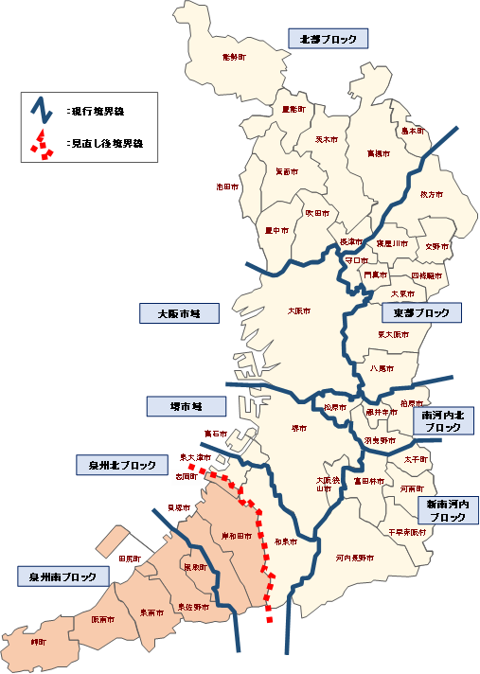
広域化対象市町村の組合せ見直しについて③：堺市域・泉州北ブロック付近の組合せ案（2/3)
案２－１③：忠岡町＋岸和田市＋貝塚市＋泉州南ブロック
管轄人口：565,290人
（R５住民基本台帳人口）
考慮事項
連携・協力状況（指令台：岸和田＋忠岡、高度運用あり）
府下広域消防相互応援協定（南ブロック）
泉州南→貝塚間で、管轄を超えた救急出動が多い
管轄地域の類似性（沿岸部と山間部を持つ）
幹線道路ネットワーク（阪和自動車道・阪神高速湾岸線・国道26号）
（次ページに続く）

Slide 5
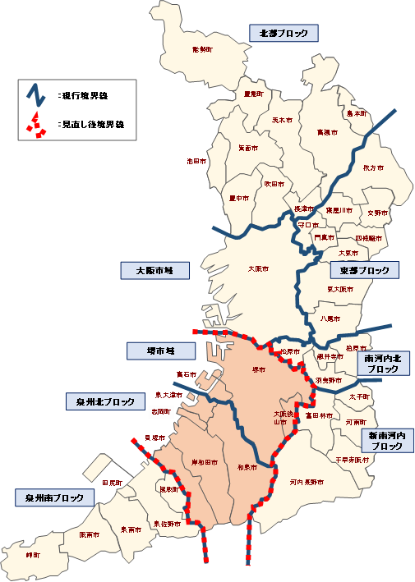
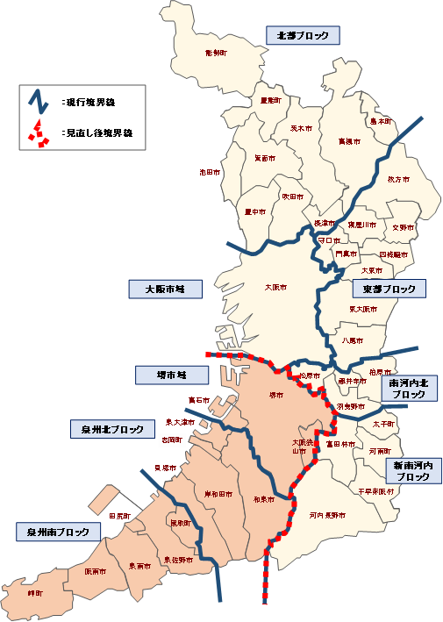
広域化対象市町村の組合せ見直しについて④：堺市域・泉州北ブロック付近の組合せ案（3/3）
案２－２：堺市域＋泉州北ブロック
案２－３：堺市域＋泉州北ブロック＋泉州南ブロック
管轄人口：1,482,982人
（R５住民基本台帳人口）
管轄人口：1,759,045人
（R５住民基本台帳人口）
考慮事項
考慮事項
連携・協力状況（堺＋泉大津、堺＋和泉、岸和田＋忠岡）
府下広域消防相互応援協定（南ブロック）
堺・和泉・泉大津間で、管轄を超えた救急出動が多い
堺に中心消防本部を期待する意見
ブロックに堺が入ることを期待する意見 など
同左
泉州南→貝塚間で、管轄を超えた救急出動が多い

Slide 6
広域化対象市町村の組合せ見直しについて⑤：関係団体の主な意見
組合せに関する主な意見
【案2-1①】堺市域＋和泉市＋泉大津市】と【案2-1③】忠岡町＋岸和田市＋貝塚市＋泉州南ブロック
〇 【案2-3】で進めるべきと考えるが、一足飛びでの広域化は困難であることから、【案2-1①】【案2-1③】でまず広域化を実施することが現実的。
〇 目標年次(Ｒ11年3月)からの現実的な目標としては、まず【案2-1①】【案2-1③】での広域化を進めるべき。
【案2-2】堺市域＋泉州北ブロック
〇 泉州北ブロックを分割することなく、堺市消防局を中心とする、堺市域＋泉州北ブロックの【案2-2】が適当。
〇 【案2-2】の方が、スケールメリットが大きく、今後広域化を検討協議していくうえで望ましい。
〇 シミュレーションの結果比較から最も効果が高いと考えられる。
〇 【案2-2】が広域化による効果をより期待できると考えられる。
見直し・検討等に関する主な意見
〇 隣接市やブロックを超えた広域化についての議論が十分なされていない現時点で、ブロックの見直しを選択する状況ではない。
〇 広域化に関する要望はなく、広域化に関するメリットについても検討を行っていない。
〇 単独で消防体制が構築できていることから、ブロックを超えて広域化することによる職員の業務の専従化（複数の業務の掛け持ちの解消）や第一出動体制の
強化（災害時に出動できる車両の台数の増強）等の効果は見込めない。
〇 組織の充実が図られているなか、人員及び機械等の適正配置にも取組まれており、直ちにブロックを再編する必要がない。
〇 推進計画の目標年度（令和11年３月）の途中段階で、新たな広域構想は時期尚早。
〇 本来は一元化をめざすべきだが、段階的な広域化が進まないと、一元化はできないことは理解。
〇 持続可能な消防行政とするため、まずは、連携・協力を行い合理化に取り組むことが最優先。
〇 指令業務の連携・協力については、財政的な⾯から検討の余地はある。
〇 消防広域化は、さまざまな観点から検証をするべき。必ずしも今回の検証結果どおりにはならない可能性がある。
〇 広域化協議の際は、府の政策部局（市町村課）等と消防保安課との認識共有、府の政策部局から各市町の政策部局等への説明・支援等を行ってほしい。
〇 ブロックでの指令台の共同運用を視野に入れた記載も検討してほしい。

Slide 7
（参考）広域化シミュレーション
《堺市域・泉州北ブロック付近》
≪留意事項≫
〇本シミュレーションは、広域化対象市町村の組合せ（ブロック）見直しの参考とするため、大阪府が独自で行ったものである。
〇道路交通状況や消防車両の運用実態等を考慮していないため、実際の効果とは異なる可能性がある。
〇実際に広域化を行うにあたっては、本シミュレーションの内容に限らず、様々な観点から検証を行う必要がある。

Slide 8
１ 広域化シミュレーションの概要
シミュレーション１：現場到着時間の短縮化
広域化により、管轄区域を超えた消防活動が可能となった場合の
①現場到着時間が早くなる地域数 ②短縮時間（１分以下～３分超） ③当該地域の居住者数 をシミュレーション
【シミュレーションの前提】
・ ５年以内の建替え予定（住所把握分）を反映 ・ 消防署所の位置ベースでのシミュレーション
・ 総務省統計局「令和２年国勢調査」５次（250ｍ）メッシュを使用
・ 道路データには実際の交通状況等は反映されていないため、実際の効果発現地域とは異なる可能性がある
シミュレーション２：５分以内に到達可能な署所数
広域化により、管轄区域を超えた消防活動が可能となった場合の
①５分以内に到達可能な署所が増える地域 ②増加署所数（１箇所～４箇所以上） ③当該地域の居住者数 をシミュレーション
【シミュレーションの前提】
・ 上記１と同じ
シミュレーション３：第一出動体制の強化
広域化により、より多くの車種・車両を確保可能となった場合の
①第一出動体制（車種・車両台数） ②①と同じ規模で、どれだけの出動可能隊数を編成できるか（複数事案への対応可能性）をシミュレーション
【シミュレーションの前提】
・ 市街地における普通建物火災への第一出動体制
・ 車両の配置状況・運用実態・乗組員数は考慮せず、保有車両種別・台数のみから算出
・ ポンプ車には、タンク車・水槽車を含む
・ 広域化後の第一出動体制は、車種ごとに各本部の車両台数を比較し、車種ごとの最多台数を選択する方法で構成
・ 広域化後の編成可能隊数は、現有の車両総台数を、広域化後の第一出動体制で割り戻して算出
シミュレーション４：年齢構成の変化
広域化により、より多くの人員を確保可能となった場合の ①総職員数 ②年齢構成 をシミュレーション
【シミュレーションの前提】
・ 特になし

Slide 9
２ 広域化シミュレーションの前提①
（１）所要時間の計算方法（現場到着時間の短縮化・５分以内に到達可能な消防署所数関係）
「消防署所からの現場到着時間の短縮化」及び「５分以内に到着可能な消防署所数」のシミュレーションでは、GISを用いて消防署所から各地点までの所要時間を計算して効果を算出している。その時間計測の方法は下記のとおり。
① 発地
・ 消防署所のうち５年以内に建て替え予定で住所が把握できているものは建て替え後の住所とする。
・ 住所未定の場合は、現住所によるものとする。
② 着地
・ 総務省統計局「令和２年国勢調査」５次（250m）メッシュのうち、メッシュ中心が大阪府内に位置するメッシュを対象とし、
各メッシュ中心までの所要時間を測定する（居住者がいないメッシュを含む）。
③ 道路データ
・ 三井E&S システム技研株式会社「TMI 道路地図V2023」データによる（データ取得年月：2023年９月）。
④ 速度設定条件
・ 規制速度が設定されている区間は、規制速度とする。
・ 規制速度が設定されていない区間は、道路幅員に応じて以下のとおりとする：
⑤ 計測される時間
・ 所要時間計測システムでは、計算結果は四捨五入され分単位で算出される（X分29秒まではX分、X分30秒以上はX+1分）。
・ 統合前後それぞれでの所要時間を算出し、両者の引き算によって効果を算定している。
・ また、交通量の状況や交差点の多寡などは加味されていない。
・ これらを要因として、実際の効果発現地域とは異なる可能性がある。
道路幅員 | 速度
13.0ｍ以上 | 50km/h
5.5ｍ以上～13.0ｍ未満 | 40km/h
3.0ｍ以上～5.5ｍ未満 | 30km/h
3.0ｍ未満 | 20km/h

Slide 10
２ 広域化シミュレーションの前提②
（２）シミュレーションの考え方（第一出動体制の強化関係）
① シミュレーションの前提条件
市街地における普通建物火災への第一出動体制についてシミュレーションを実施
各本部・署所の車両配置状況や車両の運用実態（例：救助工作車の代わりにポンプ車を使用する等）、乗組員数は考慮しておらず、
保有車両種別・台数（※）のみから算出
（※）「令和４年度消防施設整備計画実態調査」の各本部の整備数を使用
現状の第一出動体制（車両台数）は、大阪府の調査に対する各本部の回答結果（令和６年４月１日時点）を踏まえたもの
（ポンプ車には、タンク車、水槽車を含む）
対象車両は、ポンプ車・救急車・はしご車・救助工作車・指揮車であるが、「普通建物火災」に係る厳密な定義がないため、
各本部の判断により、一部の車両（例：はしご車）が第一出動体制に含まれない場合がある
② 広域化後の第一出動体制の考え方
広域化後の第一出動体制は、車種ごとに各本部の車両台数を比較し、車種ごとの最多台数を選択する方法で構成している
（広域化後の実情を踏まえた車両台数の考慮はしていない）
広域化後の編成可能隊数は、「広域化後の車両計」（各本部の保有車両台数合計）を、広域化後の第一出動体制で割り戻して算出

Slide 11
３ 広域化シミュレーションの結果比較（1/4）
シミュレーション１：現場到着時間の短縮化
同一範囲（※）で比較した場合、泉州北ブロックを分けない案の方が、広域化により、泉州北ブロックで現場到着時間が短縮化される地域が多い。
（※）堺から泉州北ブロックまで：【案2-1①②】と【案2-2】、堺から泉州南ブロックまで：【案2-1①③】と【案2-3】
泉州北ブロックを分けない案の中では、
・ 泉州北ブロックの 短縮地域数が最も多くなるのは【案2-3】だが、
・ 広域化の規模を大きくすることに伴う効果の違い（短縮地域数の伸び）が最も現れるのは【案2-2】である。
（➡住民サービスが向上する地域が多い）
 |  |  | 短縮時間 | 短縮地域数 （250ｍメッシュの数） | 短縮地域人口 | 比較結果
【案2-1①】 | 泉州北ブロックを分ける | 堺市域 | １分以下～３分超 | 61メッシュ | 512人
 |  | 和泉市 | １分以下～３分超 | 53メッシュ | 20,094人
 |  | 泉大津市 | １分以下～３分以下 | 31メッシュ | 11,985人
【案2-1②】 |  | 忠岡町 | １分以下～２分以下 | 11メッシュ | 3,862人
 |  | 岸和田市 | １分以下～３分超 | 45メッシュ | 283人
 |  | 貝塚市 | １分以下～３分超 | 29メッシュ | 5,804人
【案2-1③】 |  | 忠岡町 | １分以下～２分以下 | 11メッシュ | 3,862人
 |  | 岸和田市 | １分以下～３分超 | 45メッシュ | 283人
 |  | 貝塚市 | １分以下～３分超 | 39メッシュ | 8,093人
 |  | 泉州南 | １分以下～３分超 | 64メッシュ | 226人
【案2-2】 | 泉州北ブロックを分けない | 堺市 | １分以下～３分超 | 61メッシュ | 512人 | 〇 地域数の伸び が最大
 |  | 泉州北 | １分以下～３分超 | 269メッシュ （案2-1①②比 ＋100） | 54,151人
【案2-3】 |  | 堺市 | １分以下～３分超 | 61メッシュ | 512人 | 〇 地域数が 最多
 |  | 泉州北 | １分以下～３分超 | 279メッシュ （案2-2比＋10） | 56,440人
 |  | 泉州南 | １分以下～２分以下 | 64メッシュ | 226人
泉州北ブロックの
短縮地域数
：169メッシュ
泉州北ブロックの
短縮地域数
：179メッシュ

Slide 12
３ 広域化シミュレーションの結果比較（2/4）
シミュレーション２：５分以内に到達可能な署所数
同一範囲（※）で比較した場合、泉州北ブロックを分けない案の方が、広域化により、泉州北ブロックで５分以内に到達可能な消防署所が増える地域が多い。
（※）堺から泉州北ブロックまで：【案2-1①②】と【案2-2】、堺から泉州南ブロックまで：【案2-1①③】と【案2-3】
泉州北ブロックを分けない案の中では、
・ 泉州北ブロックの 増加地域数が最も多くなるのは【案2-3】だが、
・ 広域化の規模を大きくすることに伴う効果の違い（増加地域数の伸び）が最も現れるのは【案2-2】である。
（➡住民サービスが向上する地域が多い）
 |  |  | 増加署所数 | 増加地域数 （250ｍメッシュの数） | 増加地域の人口 | 比較結果
【案2-1①】 | 泉州北ブロックを分ける | 堺市域 | １～２ | 168メッシュ | 79,535人
 |  | 和泉市 | １～４以上 | 228メッシュ | 94,944人
 |  | 泉大津市 | １～４以上 | 142メッシュ | 70,559人
【案2-1②】 |  | 忠岡町 | １～４以上 | 61メッシュ | 16,567人
 |  | 岸和田市 | １～３ | 347メッシュ | 113,621人
 |  | 貝塚市 | １～４以上 | 142メッシュ | 41,903人
【案2-1③】 |  | 忠岡町 | １～４以上 | 61メッシュ | 16,567人
 |  | 岸和田市 | １～３ | 347メッシュ | 113,621人
 |  | 貝塚市 | １～４以上 | 281メッシュ | 72,596人
 |  | 泉州南 | １～２ | 197メッシュ | 45,435人
【案2-2】 | 泉州北ブロックを分けない | 堺市域 | １～３ | 168メッシュ | 79,535人 | 〇 地域数の伸び が最大
 |  | 泉州北 | １～４以上 | 1,200メッシュ （案2-1①②比 ＋280） | 405,032人
【案2-3】 |  | 堺市域 | １～３ | 168メッシュ | 79,535人 | 〇 地域数が 最多
 |  | 泉州北 | １～４以上 | 1,339メッシュ （案2-2比 ＋99） | 435,725人
 |  | 泉州南 | １～２ | 197メッシュ | 45,435人
泉州北ブロックの
増加地域数
：920メッシュ
泉州北ブロックの
増加地域数
：1,059メッシュ

Slide 13
３ 広域化シミュレーションの結果比較（3/4）
シミュレーション３：第一出動体制の強化
広域化により、
・ 第一出動体制の 車両台数が最も多くなるのは【案2-3】だが、
・ 編成可能部隊数（複数災害への同時対応体制）を最も多く確保できるのは【案2-2】である。
 | 編成可能部隊数 | 第一出動台数 | 比較結果
【案2-1①】 堺市域 和泉市 泉大津市 | 堺市域５隊 和泉市１隊 泉大津市１隊 ➡【広域化後】７隊 | 堺市域８台 和泉市７台 泉大津市６台 ➡【広域化後】８台
【案2-1②】 忠岡町 岸和田市 貝塚市 | 忠岡町１隊 岸和田市１隊 貝塚市１隊 ➡【広域化後】２隊 | 忠岡町３台 岸和田市７台 貝塚市６台 ➡【広域化後】７台
【案2-1③】 忠岡町 岸和田市 貝塚市 泉州南 | 忠岡町１隊 岸和田市１隊 貝塚市１隊 泉州南１隊 ➡【広域化後】２隊 | 忠岡町３台 岸和田市７台 貝塚市６台 泉州南９台 ➡【広域化後】９台
【案2-2】 堺市域 泉州北 | 堺市域５隊 泉州北各１隊 ➡【広域化後】９隊 | 堺市域８台 泉州北３～７台 ➡【広域化後】８台 | 〇 編成可能 部隊数が最多 （複数災害に対応可能）
【案2-3】 堺市域 泉州北 泉州南 | 堺市域５隊 泉州北各１隊 泉州南１隊 ➡【広域化後】６隊 | 堺市８台 泉州北３～７台 泉州南９台 ➡【広域化後】10台 | 〇 第一出動 台数が最多

Slide 14
３ 広域化シミュレーションの結果比較（4/4）
シミュレーション４：年齢構成の変化
広域化により、
・ 消防吏員数が最も多くなるのは【案2-3】だが、
・ 多様な年齢層を確保できるとともに、年齢構成のバランスをとることができるのは【案2-2】である。
 |  | 現状 | 現状 | 広域化後 | 広域化後 | 比較結果
【案2-1①】 | 堺市域 | 1,056人 | 40代後半・50代が少ない | 1,310人 | ・０人の年齢層がなくなる ・30代の層が厚くなる ・40代後半・50代が少ない
 | 泉大津市 | 85人 | 40代後半・50代前半に０人層が多い
 | 和泉市 | 169人 | 40代後半・50代が少ない
【案2-1②】 | 忠岡町 | 40人 | 30代後半・40代・50代に０人層が多い | 335人 | ・０人の年齢層がなくなる ・30代後半・40代前半が少ない
 | 岸和田市 | 201人 | 30代後半・40代前半が少ない
 | 貝塚市 | 94人 | 30代後半・40代前半に０人層が多い
【案2-1③】 | 忠岡町 | 40人 | 同上 | 720人 | ・０人の年齢層がなくなる ・20代、40代後半・50代前半の層が厚くなる ➡40代後半・50代前半の割合が高い（山が高い）
 | 岸和田市 | 201人 | 同上
 | 貝塚市 | 94人 | 同上
 | 泉州南 | 385人 | 30代が少ない
【案2-2】 | 堺市域 | 1,056人 | 同上 | 1,645人 | ・０人の年齢層がなくなる ・20代・30代、40代後半・50代の層が厚くなる ➡20代・30代の割合が高い（山が高い） | 〇 年齢構成のバランス
 | 泉州北 | 589人 | 各本部の現状は、同上
【案2-3】 | 堺市域 | 1,056人 | 同上 | 2,030人 | ・０人の年齢層がなくなる ・20代・30代、40代後半・50代の層が厚くなる | 〇 吏員数が 最多
 | 泉州北 | 589人 | 各本部の現状は、同上
 | 泉州南 | 385人 | 同上

Slide 15
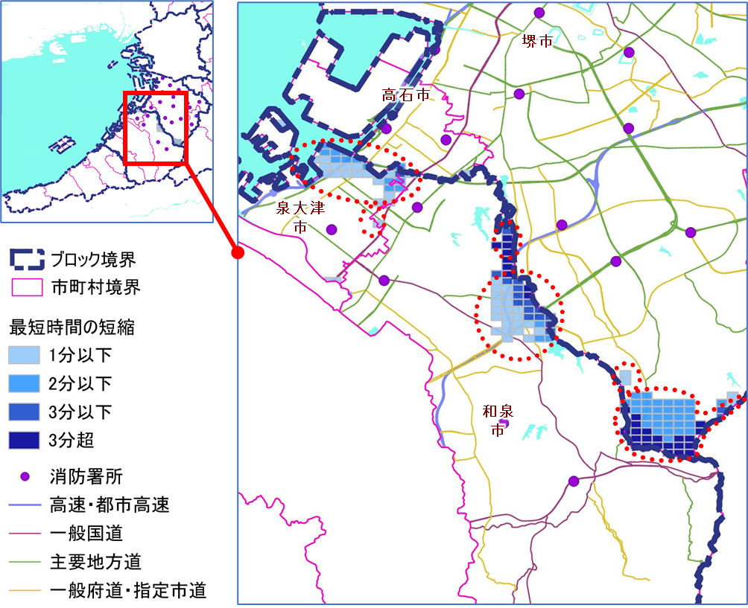
堺市域・泉州北ブロック付近の広域化シミュレーション①
シミュレーション１：消防署所からの現場到着時間の短縮化
案２－１①：堺市域＋和泉市＋泉大津市
【現場到着時間が短縮化する地域】
【現場到着時間が短縮化する地域の人口】
【現場到着時間が短縮化する地域の数（メッシュ数）】
短縮時間 | メッシュ数
 | 堺市域 | 和泉市 | 泉大津市
1分以下 | 7 | 25 | 17
2分以下 | 31 | 3 | 13
3分以下 | 1 | 16 | 1
3分超 | 22 | 9 | ―
合計 | 61 | 53 | 31
※黄セル：居住者がいないメッシュを含む
※道路データには実際の交通状況等は反映されていないため、実際の効果発現地域とは異なる可能性がある

Slide 16
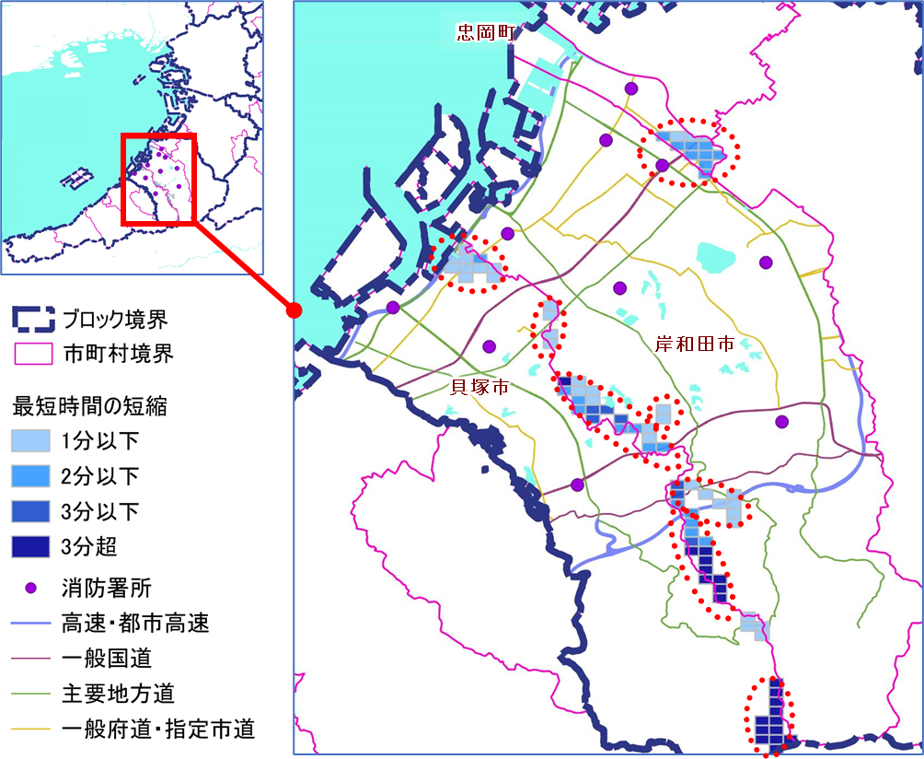
堺市域・泉州北ブロック付近の広域化シミュレーション②
シミュレーション１：消防署所からの現場到着時間の短縮化
案２ー１②：忠岡町＋岸和田市＋貝塚市
【現場到着時間が短縮化する地域】
【現場到着時間が短縮化する地域の人口】
【現場到着時間が短縮化する地域の数（メッシュ数）】
短縮時間 | メッシュ数
 | 貝塚市 | 岸和田市 | 忠岡町
1分以下 | 16 | 17 | 2
2分以下 | 1 | 12 | 9
3分以下 | ― | 7 | ―
3分超 | 12 | 9 | ―
合計 | 29 | 45 | 11
※黄セル：居住者がいないメッシュを含む
※道路データには実際の交通状況等は反映されていないため、実際の効果発現地域とは異なる可能性がある

Slide 17
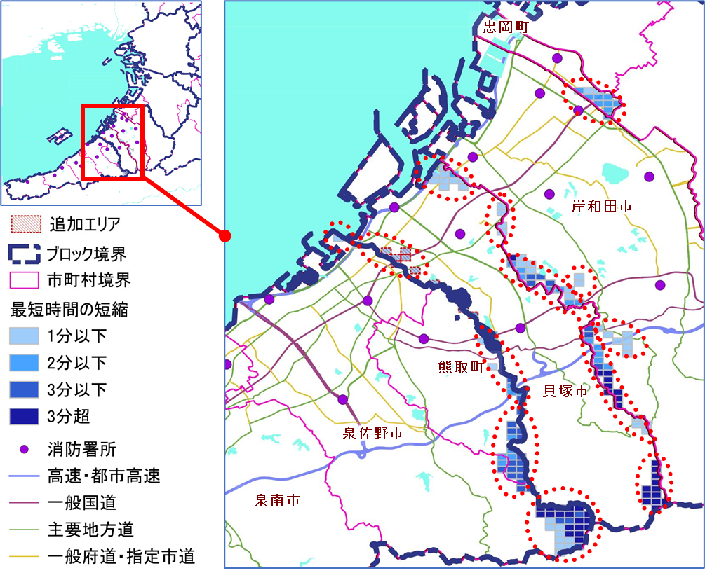
堺市域・泉州北ブロック付近の広域化シミュレーション③
シミュレーション１：消防署所からの現場到着時間の短縮化
案２ー１③：忠岡町＋岸和田市＋貝塚市＋泉州南ブロック
【現場到着時間が短縮化する地域】
【現場到着時間が短縮化する地域の人口】
【現場到着時間が短縮化する地域の数（メッシュ数）】
短縮時間 | メッシュ数
 | 忠岡町 | 岸和田市 | 貝塚市 | 泉州南B
1分以下 | 2 | 17 | 23 | 14
2分以下 | 9 | 12 | 4 | 10
3分以下 | ― | 7 | ― | 22
3分超 | ― | 9 | 12 | 18
合計 | 11 | 45 | 39 | 64
※黄セル：居住者がいないメッシュを含む
※道路データには実際の交通状況等は反映されていないため、実際の効果発現地域とは異なる可能性がある

Slide 18
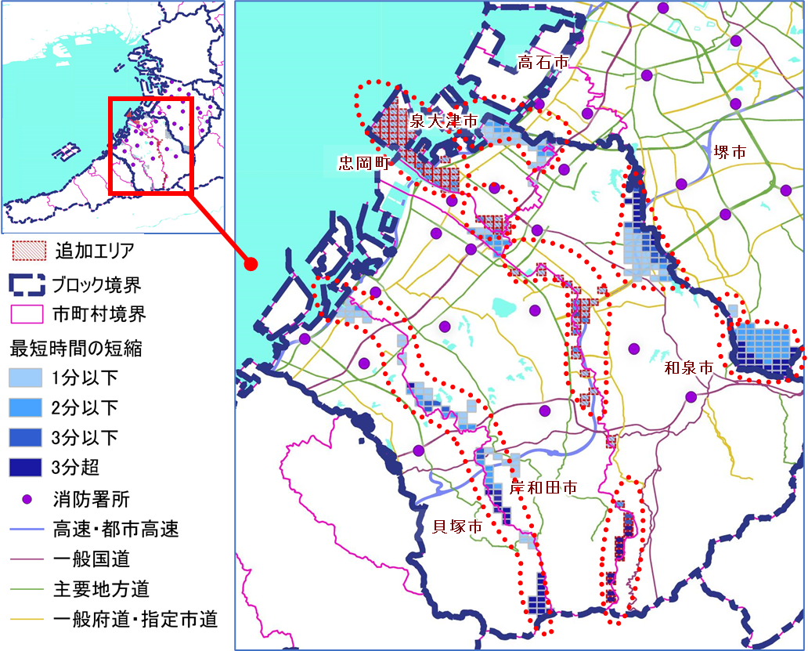
堺市域・泉州北ブロック付近の広域化シミュレーション④
シミュレーション１：消防署所からの現場到着時間の短縮化
案２ー２：堺市域＋泉州北ブロック
【現場到着時間が短縮化する地域】
【現場到着時間が短縮化する地域の人口】
【現場到着時間が短縮化する地域の数（メッシュ数）】
短縮時間 | メッシュ数
 | 堺市域 | 泉州北B
1分以下 | 7 | 147
2分以下 | 31 | 55
3分以下 | 1 | 27
3分超 | 22 | 40
合計 | 61 | 269
※黄セル：居住者がいないメッシュを含む
※道路データには実際の交通状況等は反映されていないため、実際の効果発現地域とは異なる可能性がある

Slide 19
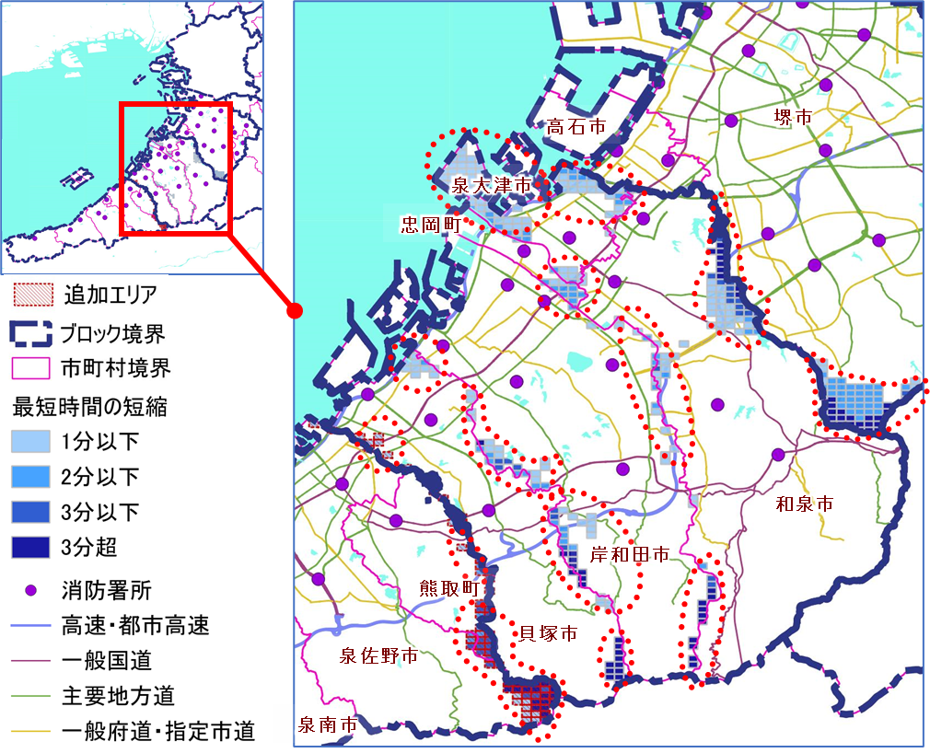
堺市域・泉州北ブロック付近の広域化シミュレーション⑤
シミュレーション１：消防署所からの現場到着時間の短縮化
案２ー３：堺市域＋泉州北ブロック＋泉州南ブロック
【現場到着時間が短縮化する地域】
【現場到着時間が短縮化する地域の人口】
【現場到着時間が短縮化する地域の数（メッシュ数）】
短縮時間 | メッシュ数
 | 堺市域 | 泉州北B | 泉州南B
1分以下 | 7 | 154 | 14
2分以下 | 31 | 58 | 10
3分以下 | 1 | 27 | 22
3分超 | 22 | 40 | 18
合計 | 61 | 279 | 64
※黄セル：居住者がいないメッシュを含む
※道路データには実際の交通状況等は反映されていないため、実際の効果発現地域とは異なる可能性がある

Slide 20
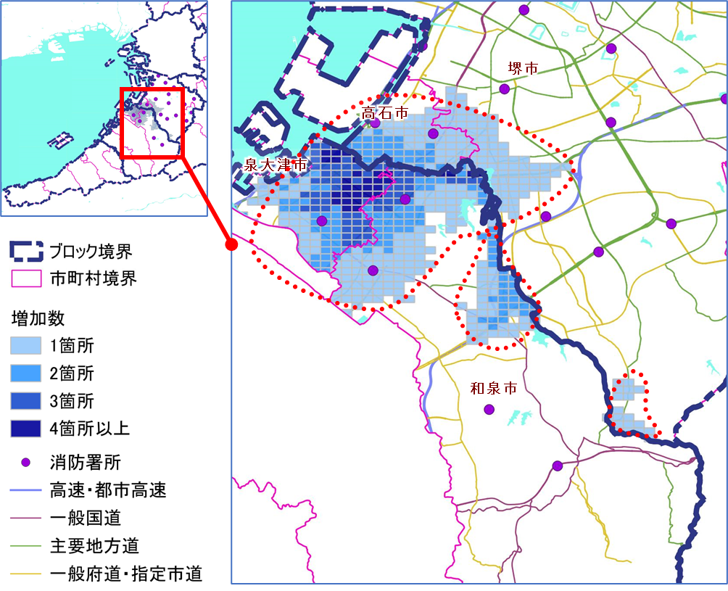
堺市域・泉州北ブロック付近の広域化シミュレーション⑥
シミュレーション２：５分以内に到達可能な消防署所数
案２－１①：堺市域＋和泉市＋泉大津市
【５分以内に到達可能な消防署所が増える地域】
【５分以内に到達可能な署所が増える地域の人口】
【５分以内に到達可能な署所が増える地域の数（メッシュ数）】
増加数 | メッシュ数
 | 堺市域 | 和泉市 | 泉大津市
１箇所 | 137 | 38 | 131
２箇所 | 31 | 33 | 71
３箇所 | ― | 43 | 22
４箇所以上 | ― | 28 | 4
合計 | 168 | 142 | 228
※道路データには実際の交通状況等は反映されていないため、実際の効果発現地域とは異なる可能性がある
※黄セル：居住者がいないメッシュを含む

Slide 21
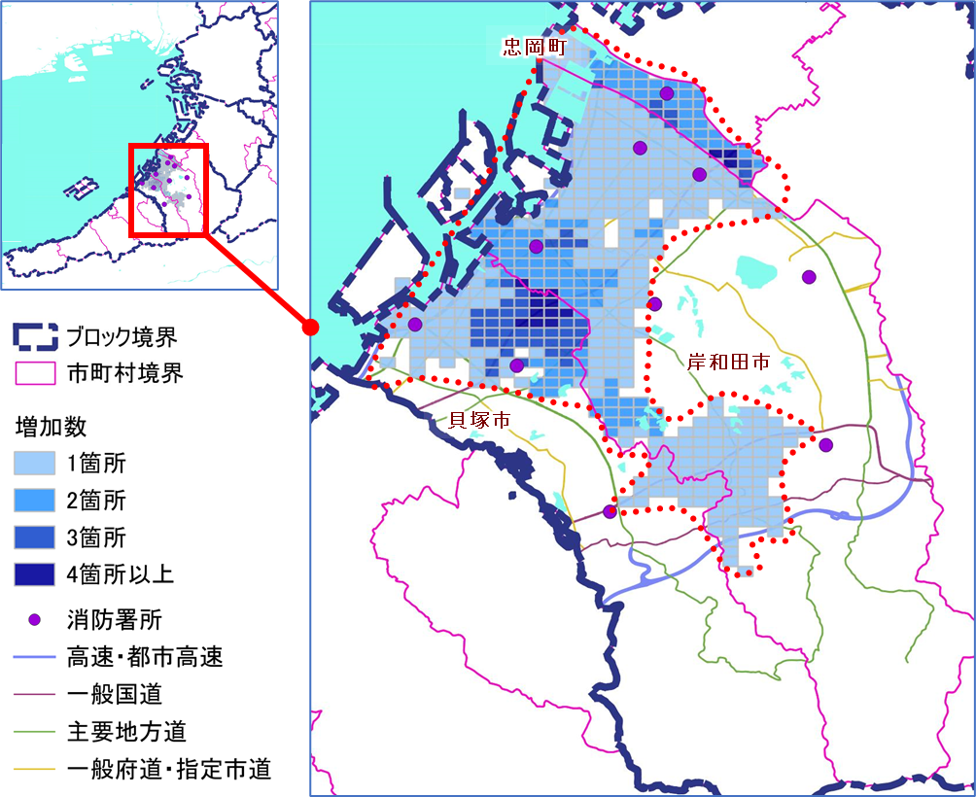
堺市域・泉州北ブロック付近の広域化シミュレーション⑦
シミュレーション２：５分以内に到達可能な消防署所数
案２－１②：忠岡町＋岸和田市＋貝塚市
【５分以内に到達可能な消防署所が増える地域】
【５分以内に到達可能な署所が増える地域の人口】
【５分以内に到達可能な署所が増える地域の数（メッシュ数）】
増加数 | メッシュ数
 | 貝塚市 | 岸和田市 | 忠岡町
１箇所 | 82 | 273 | 13
２箇所 | 13 | 70 | 37
３箇所 | 36 | 4 | 8
４箇所以上 | 11 | ― | 3
合計 | 142 | 347 | 61
※道路データには実際の交通状況等は反映されていないため、実際の効果発現地域とは異なる可能性がある
※黄セル：居住者がいないメッシュを含む

Slide 22
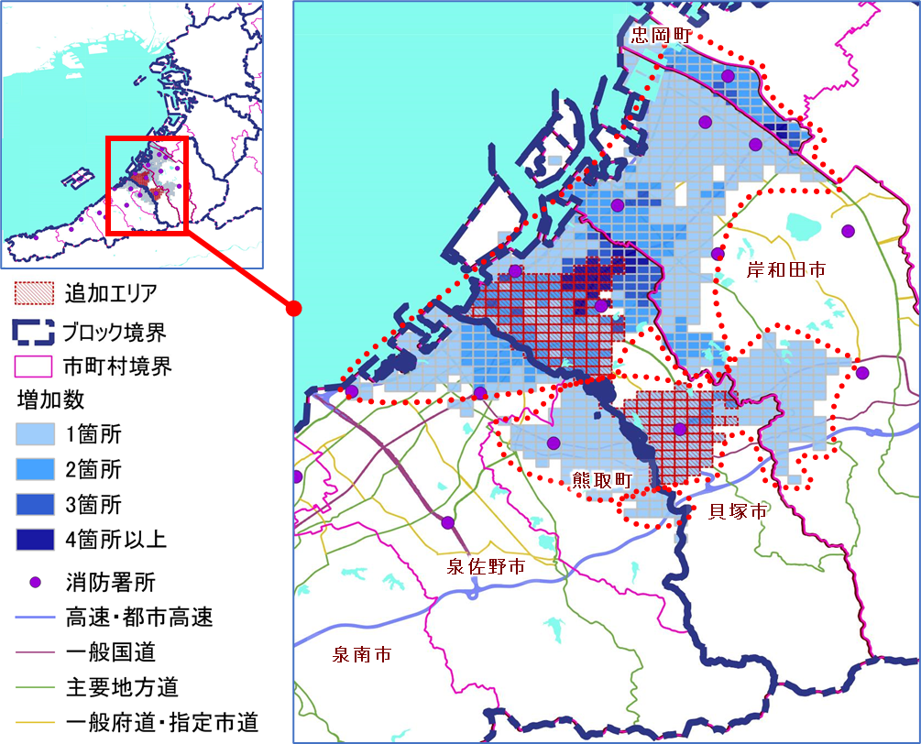
堺市域・泉州北ブロック付近の広域化シミュレーション⑧
シミュレーション２：５分以内に到達可能な消防署所数
案２－１③：忠岡町＋岸和田市＋貝塚市＋泉州南ブロック
【５分以内に到達可能な消防署所が増える地域】
【５分以内に到達可能な署所が増える地域の人口】
【５分以内に到達可能な署所が増える地域の数（メッシュ数）】
増加数 | メッシュ数
 | 忠岡町 | 岸和田市 | 貝塚市 | 泉州南B
１箇所 | 13 | 273 | 149 | 164
２箇所 | 37 | 70 | 79 | 33
３箇所 | 8 | 4 | 27 | ―
４箇所以上 | 3 | ― | 26 | ―
合計 | 61 | 347 | 281 | 197
※道路データには実際の交通状況等は反映されていないため、実際の効果発現地域とは異なる可能性がある
※黄セル：居住者がいないメッシュを含む

Slide 23
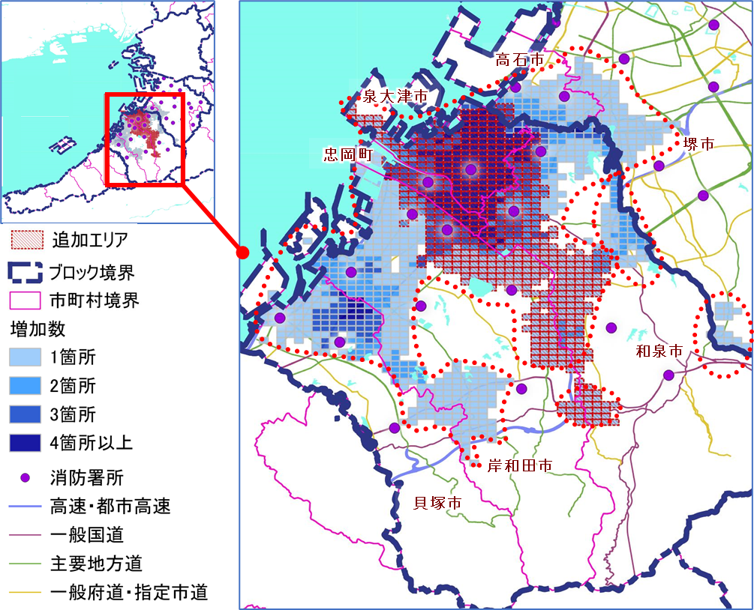
堺市域・泉州北ブロック付近の広域化シミュレーション⑨
シミュレーション２：５分以内に到達可能な消防署所数
案２－２：堺市域＋泉州北ブロック
【５分以内に到達可能な消防署所が増える地域】
【５分以内に到達可能な署所が増える地域の人口】
【５分以内に到達可能な署所が増える地域の数（メッシュ数）】
増加数 | メッシュ数
 | 堺市域 | 泉州北B
１箇所 | 137 | 622
２箇所 | 25 | 224
３箇所 | 6 | 174
４箇所以上 | ― | 180
合計 | 168 | 1,200
※道路データには実際の交通状況等は反映されていないため、実際の効果発現地域とは異なる可能性がある
※黄セル：居住者がいないメッシュを含む

Slide 24
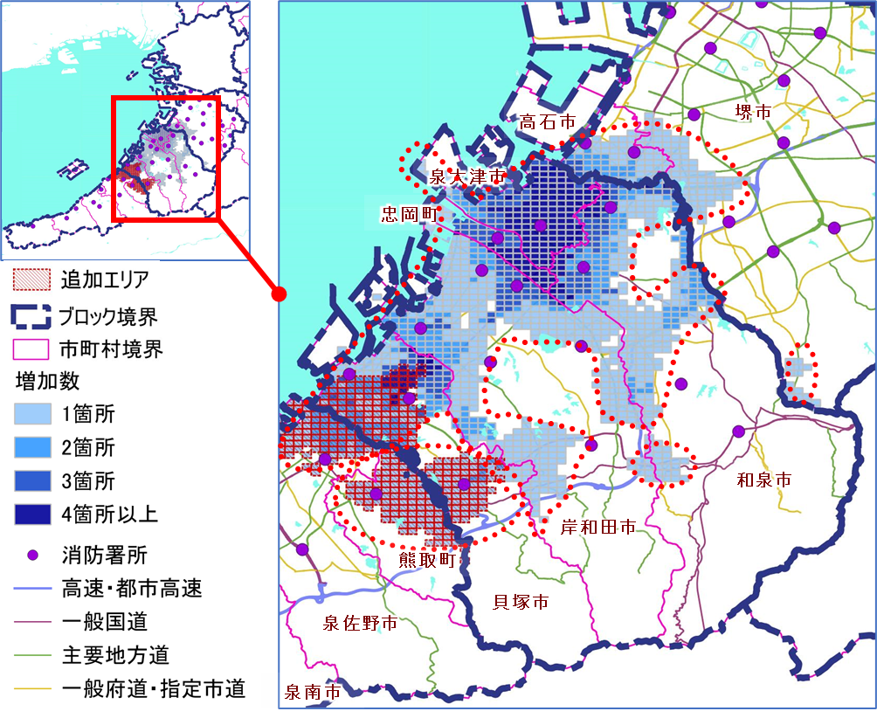
堺市域・泉州北ブロック付近の広域化シミュレーション⑩
シミュレーション２：５分以内に到達可能な消防署所数
案２－３：堺市域＋泉州北ブロック＋泉州南ブロック
【５分以内に到達可能な消防署所が増える地域】
【５分以内に到達可能な署所が増える地域の人口】
【５分以内に到達可能な署所が増える地域の数（メッシュ数）】
増加数 | メッシュ数
 | 堺市域 | 泉州北B | 泉州南B
１箇所 | 137 | 689 | 164
２箇所 | 25 | 290 | 33
３箇所 | 6 | 165 | ―
４箇所以上 | ― | 195 | ―
合計 | 168 | 1,339 | 197
※道路データには実際の交通状況等は反映されていないため、実際の効果発現地域とは異なる可能性がある
※黄セル：居住者がいないメッシュを含む

Slide 25
堺市域・泉州北付近の広域化シミュレーション⑪
シミュレーション３：第一出動体制の強化
案２－１①：堺市域＋和泉市＋泉大津市
案２－１②：忠岡町＋岸和田市＋貝塚市
第一出動体制の車両台数 ：（現状）6～８台 ➡（広域化後）8台
第一出動体制の編成可能隊数：（現状）１～5隊 ➡（広域化後）７隊
第一出動体制の車両台数 ：（現状）3～7台 ➡（広域化後）7台
第一出動体制の編成可能隊数：（現状）１隊 ➡（広域化後）2隊
【現状と広域化後の第一出動体制の比較】
【現状と広域化後の第一出動体制の比較】
※各本部・署所の車両配置状況や車両の運用実態（例：救助工作車の代わりにポンプ車を使用する等）、乗組員数は考慮しておらず、 保有車両種別・台数のみから算出
※地域による第一出動体制の規模（車種・台数）の違い（運用実態）は考慮していない

Slide 26
堺市域・泉州北付近の広域化シミュレーション⑫
シミュレーション３：第一出動体制の強化
案２－１③：忠岡町＋岸和田市＋貝塚市＋泉州南ブロック
案２－２：堺市域＋泉州北ブロック
第一出動体制の車両台数 ：（現状）３～９台 ➡（広域化後）９台
第一出動体制の編成可能隊数：（現状）１隊 ➡（広域化後）２隊
第一出動体制の車両台数 ：（現状）３～８台 ➡（広域化後）8台
第一出動体制の編成可能隊数：（現状）１～５隊 ➡（広域化後）９隊
【現状と広域化後の第一出動体制の比較】
【現状と広域化後の第一出動体制の比較】
※各本部・署所の車両配置状況や車両の運用実態（例：救助工作車の代わりにポンプ車を使用する等）、乗組員数は考慮しておらず、 保有車両種別・台数のみから算出
※地域による第一出動体制の規模（車種・台数）の違い（運用実態）は考慮していない

Slide 27
堺市域・泉州北付近の広域化シミュレーション⑬
シミュレーション３：第一出動体制の強化
案２－３：堺市域＋泉州北ブロック＋泉州南ブロック
第一出動体制の車両台数 ：（現状）３～９台 ➡（広域化後）10台
第一出動体制の編成可能隊数：（現状）１～５隊 ➡（広域化後）６隊
【現状と広域化後の第一出動体制の比較】
※各本部・署所の車両配置状況や車両の運用実態（例：救助工作車の代わりにポンプ車を使用する等）、乗組員数は考慮しておらず、 保有車両種別・台数のみから算出
※地域による第一出動体制の規模（車種・台数）の違い（運用実態）は考慮していない

Slide 28
堺市域・泉州北ブロック付近の広域化シミュレーション⑭
シミュレーション４：年齢構成の変化
案２－１①：堺市域＋和泉市＋泉大津市
【広域化前】
【広域化後】
堺市域
泉大津市
和泉市
堺市域＋和泉市＋泉大津市
計：1,056人
計：85人
計：169人
計：1,310人
（出典）令和５年度消防防災・震災対策現況調査（第02表：年齢別及び階級別消防吏員数）より作成

Slide 29
堺市域・泉州北ブロック付近の広域化シミュレーション⑮
シミュレーション４：年齢構成の変化
案２－１②：忠岡町＋岸和田市＋貝塚市
【広域化前】
【広域化後】
忠岡町
岸和田市
貝塚市
忠岡町+岸和田市+貝塚市
計：40人
計：201人
計：94人
計：335人
（出典）令和５年度消防防災・震災対策現況調査（第02表：年齢別及び階級別消防吏員数）より作成

Slide 30
堺市域・泉州北ブロック付近の広域化シミュレーション⑯
シミュレーション４：年齢構成の変化
案２－１③：忠岡町＋岸和田市＋貝塚市＋泉州南ブロック
【広域化前】
忠岡町
岸和田市
貝塚市
泉州南B
計：40人
計：201人
計：94人
計：385人
（出典）令和５年度消防防災・震災対策現況調査（第02表：年齢別及び階級別消防吏員数）より作成

Slide 31
堺市域・泉州北ブロック付近の広域化シミュレーション⑰
シミュレーション４：年齢構成の変化
案２－１③：忠岡町＋岸和田市＋貝塚市＋泉州南ブロック（続き）
【広域化後】
忠岡町＋岸和田市＋貝塚市+泉州南B
計：720人

Slide 32
堺市域・泉州北ブロック付近の広域化シミュレーション⑱
シミュレーション４：年齢構成の変化
案２－２：堺市域＋泉州北ブロック
【広域化前】
堺市域
泉大津市
和泉市
忠岡町
計：1,056人
計：85人
計：169人
計：40人
（出典）令和５年度消防防災・震災対策現況調査（第02表：年齢別及び階級別消防吏員数）より作成

Slide 33
堺市域・泉州北ブロック付近の広域化シミュレーション⑲
シミュレーション４：年齢構成の変化
案２－２：堺市域＋泉州北ブロック（続き）
【広域化前（続き）】
【広域化後】
岸和田市
貝塚市
堺市域＋泉州北B
計：201人
計：94人
計：1,645人
（出典）令和５年度消防防災・震災対策現況調査（第02表：年齢別及び階級別消防吏員数）より作成

Slide 34
堺市域・泉州北ブロック付近の広域化シミュレーション⑳
シミュレーション４：年齢構成の変化
案２－３：堺市域＋泉州北ブロック＋泉州南ブロック
【広域化前】
堺市域
泉大津市
和泉市
忠岡町
計：1,056人
計：85人
計：169人
計：40人
（出典）令和５年度消防防災・震災対策現況調査（第02表：年齢別及び階級別消防吏員数）より作成

Slide 35
堺市域・泉州北ブロック付近の広域化シミュレーション㉑
シミュレーション４：年齢構成の変化
案２－３：堺市域＋泉州北ブロック＋泉州南ブロック（続き）
【広域化前（続き）】
【広域化後】
岸和田市
貝塚市
泉州南B
堺市域＋泉州北B+泉州南B
計：201人
計：94人
計：385人
計：2,030人
（出典）令和５年度消防防災・震災対策現況調査（第02表：年齢別及び階級別消防吏員数）より作成

